Slide 2
КЛАССИФИКАЦИЯ

Slide 3
КЛАССИФИКАЦИЯ
+
ПАРАМЕТРИЗАЦИЯ

Slide 5
ETIM Austria
ETIM Belgium
ETIM Denmark
ETIM Finland
ETIM France
ETIM Italy
ETIM Germany
ETIM Lithuania
ETIM Netherlands
ETIM Norway
ETIM Poland
ETIM Slovakia
ETIM Sweden
ETIM Switzerland
ETIM UK
ETIM USA/Canada
Electro-Technical Information Model

Slide 6
Структура классификатора ETIM
Группы
Классы
Синонимы
Свойства
Значения
Единицы измерения

Slide 7
Структура классификатора ETIM
Группы
Классы
Синонимы
Свойства
Значения
Единицы измерения

Slide 8
Структура классификатора ETIM
Группы
Классы
Синонимы
Свойства
Значения
Единицы измерения

Slide 9
Структура классификатора ETIM
Группы
Классы
Синонимы
Свойства
Значения
Единицы измерения

Slide 10
Структура классификатора ETIM
Группы
Классы
Синонимы
Свойства
Значения
Единицы измерения

Slide 11
Структура классификатора ETIM
Группы
Классы
Синонимы
Свойства
Значения
Единицы измерения

Slide 12
Структура классификатора ETIM
Группы
Классы
Синонимы
Свойства
Значения
Единицы измерения

Slide 13
Структура классификатора ETIM
Группы
Классы
Синонимы
Свойства
Значения
Единицы измерения

Slide 14
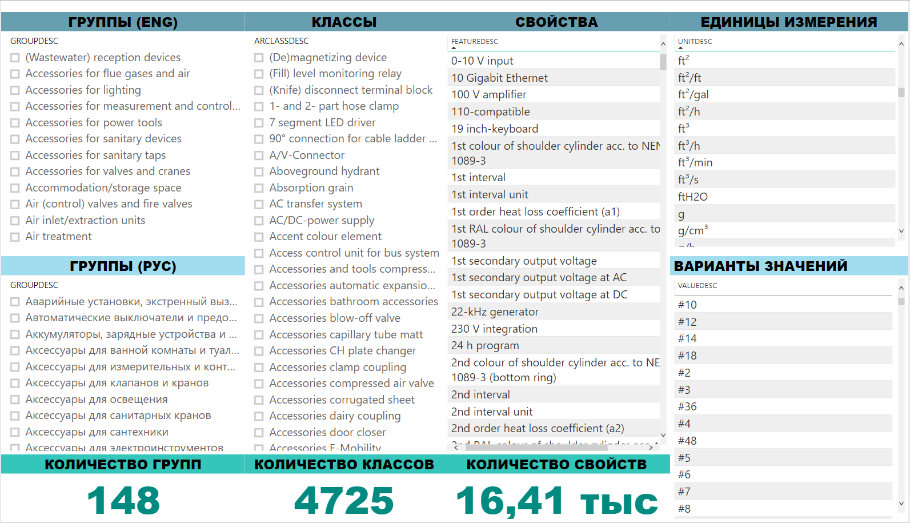

Slide 17
В марте 2017 года организации заключили соглашение, направленное на обеспечение соответствия классификатора ETIM требованиям процессов buildSMART.

Slide 18
Uniclass2
Co - Complexes
En - Entities
Ac - Activities
Sp - Spaces
EF - Entities by Form
Ee - Elements
Ss - Systems
Pr - Products
Zz - CAD
PP - Project Phases
Комплексы
Участники
Мероприятия
Пространства
Объекты по форме
Элементы
Системы
Продукты (материалы)
Элементы CAD
Фазы проекта

Slide 19
(программный интерфейс)

Slide 20
Митин Роман
BIM-директор
+7 (495) 134-44-67
+7 (926) 563-38-66
Россия, Москва, 2-я Хуторская улица, 38Ас23
+7 (495) 134-44-67,
info@ graviongroup.ru
graviongroup.ru
@gravion_project

